Slide 1
Php自作 成果物発表
山上晃平

Slide 2
序論
トレーニング…特に健康のため、体を鍛えるためなどの目的で、人が行う運動の総称。

Slide 3

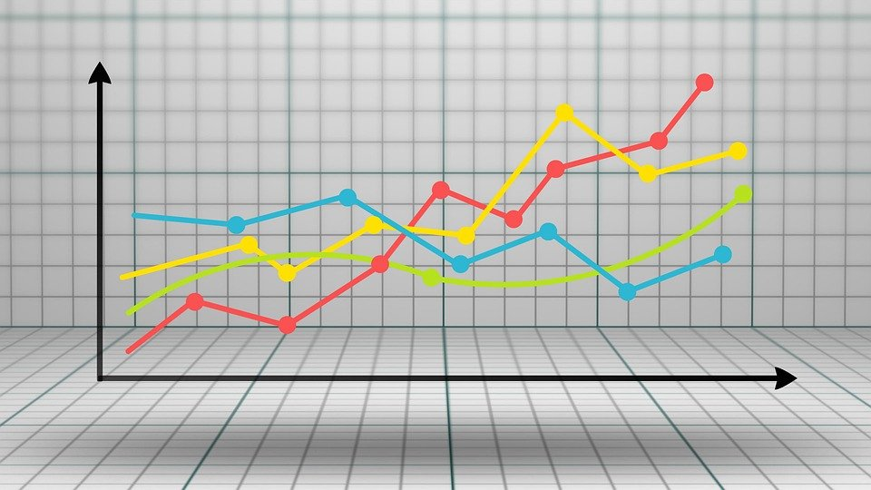

概要
Training_management
日々の体重やトレーニング内容の記録、統計
トレーニング内容の検討（消費カロリー、鍛える部位と程度、etc.）
動画による正しいトレーニングフォームの習得（YoutubeAPI）
一つにまとめて管理
記録する
調べる
見て学ぶ
この写真 の作成者 不明な作成者 は CC BY-ND のライセンスを許諾されています
この写真 の作成者 不明な作成者 は CC BY-SA のライセンスを許諾されています

Slide 4
背景、ターゲット
背景
トレーニングが趣味
↓
しっくりくるアプリがない…
↓
自分で作ろう！
ターゲット
めんどくさがりな人
トレーニングに少し慣れてきた人
私

Slide 5
Training_management 機能紹介
実演デモをご覧ください。

Slide 6
不足機能や今後のシステム展望
不足機能
週間グラフ
個人目標の設定
身長や年齢などを利用した精度の高い計算
挙動の安定性
デザインのブラッシュアップ
コードの可読性

Slide 7
今回の開発を通じての感想
反省点
自身の発想と技術力の乖離
計画性、柔軟性、対応力
得た知見
日々技術や手法を学ぶことの重要性
自分のできることを正しく認識する
スケジュールの遅れ
機能の充実度不足

